Slide 1
测试综合技能
1.4 切换用户

Slide 2
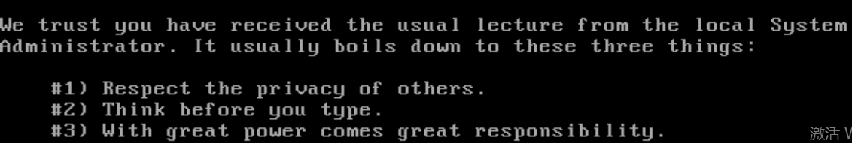
教学目标
了解Linux下用户间相互切换的方法
掌握Linux下用户使用管理员权限的方法

Slide 3
目 录
切换用户
sudo 命令使用
给用户赋予sudo权限

Slide 4
场景分析
小A是某互联网公司大型服务器维护组的一员，其账号为test1。某天他需要为新来到该部门的一批员工创建用户名，但是他的帐号是普通用户，没有管理其他用户的权限，他该怎么做呢？

Slide 5
su命令
解决方法一：注销该帐号，使用root登录
评价：此方法不方便，需要等待注销和重新登录的时间
解决方法二：切换账号
使用su + 用户帐号 的方式
评价：此方法较为快捷，方便

Slide 6
su命令
su（Swith User的缩写）
使用方法 su 【参数】 【需要切换到的用户名】
例如，切换root用户：su root
输入root用户的登录密码
如果使用 su –l root ,则切换用户的同时，也将工作目录切换过去
***注意：普通用户切换到root用户需要使用密码，root切换到普通用户则不需要

Slide 7
su命令
思考：如果有十名用户都需要使用root权限，将root用户的密码给所有人，是否可以？
显然不安全，怎么做？

Slide 8
目 录
切换用户
sudo 命令使用
给用户赋予sudo权限

Slide 9
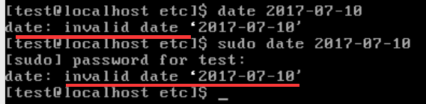
sudo命令
简介：sudo(Super User DO)，用来以其他身份来执行命令，预设的身份为root
sudo 【参数】 【相应命令】
例如： sudo date 2017-07-10 （普通用户使用sudo权限修改系统日期）

Slide 10
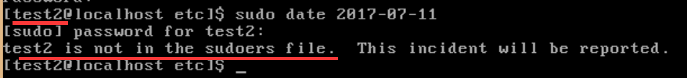
sudo命令
test用户可以使用sudo命令，test2可以吗？
不可以，为什么？

Slide 11
目 录
切换用户
sudo 命令使用
给用户赋予sudo权限

Slide 12
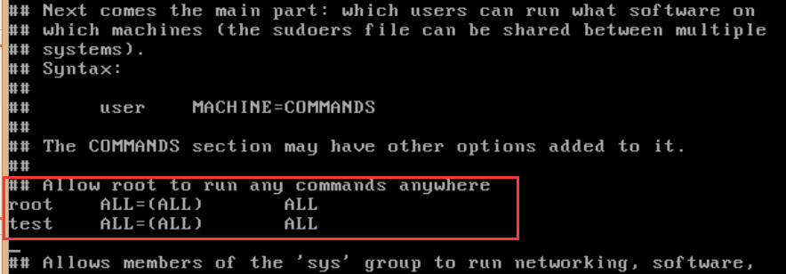
sudoers文件
怎样给用户分配sudo权限
修改/etc/sudoers文件，使用命令：vi /etc/sudoers

Slide 13

sudoers 文件
可以使用sudo命令的用户
登录用户的来源主机名
可以使用此权限的用户列表
用户可以使用的命令列表
可以在此行下面添加可以使用sudo权限的用户，并且设置用户的主机列表，用户列表等等
Notes:
？

Slide 14
内容总结
使用su命令切换用户
使用sudo命令让用户可以使用root权限
通过更改sudoers文件，修改拥有root权限的用户

Slide 15
Question

